Slide 1
“Include-i pe toți! Informează-i pe toți! Investește în toți!”
PROIECT ERASMUS+ NR. 2024-2-RO01-KA122-ADU-000279325 – Educația Adulților (ADU)- Asociatia Parintilor si profesorilor Voltaire

Slide 2

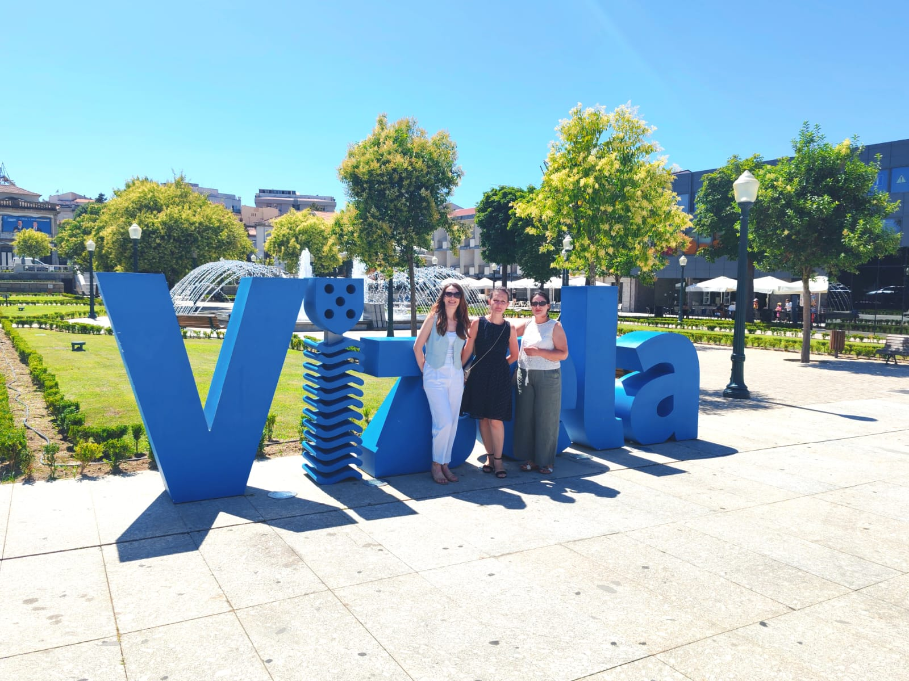
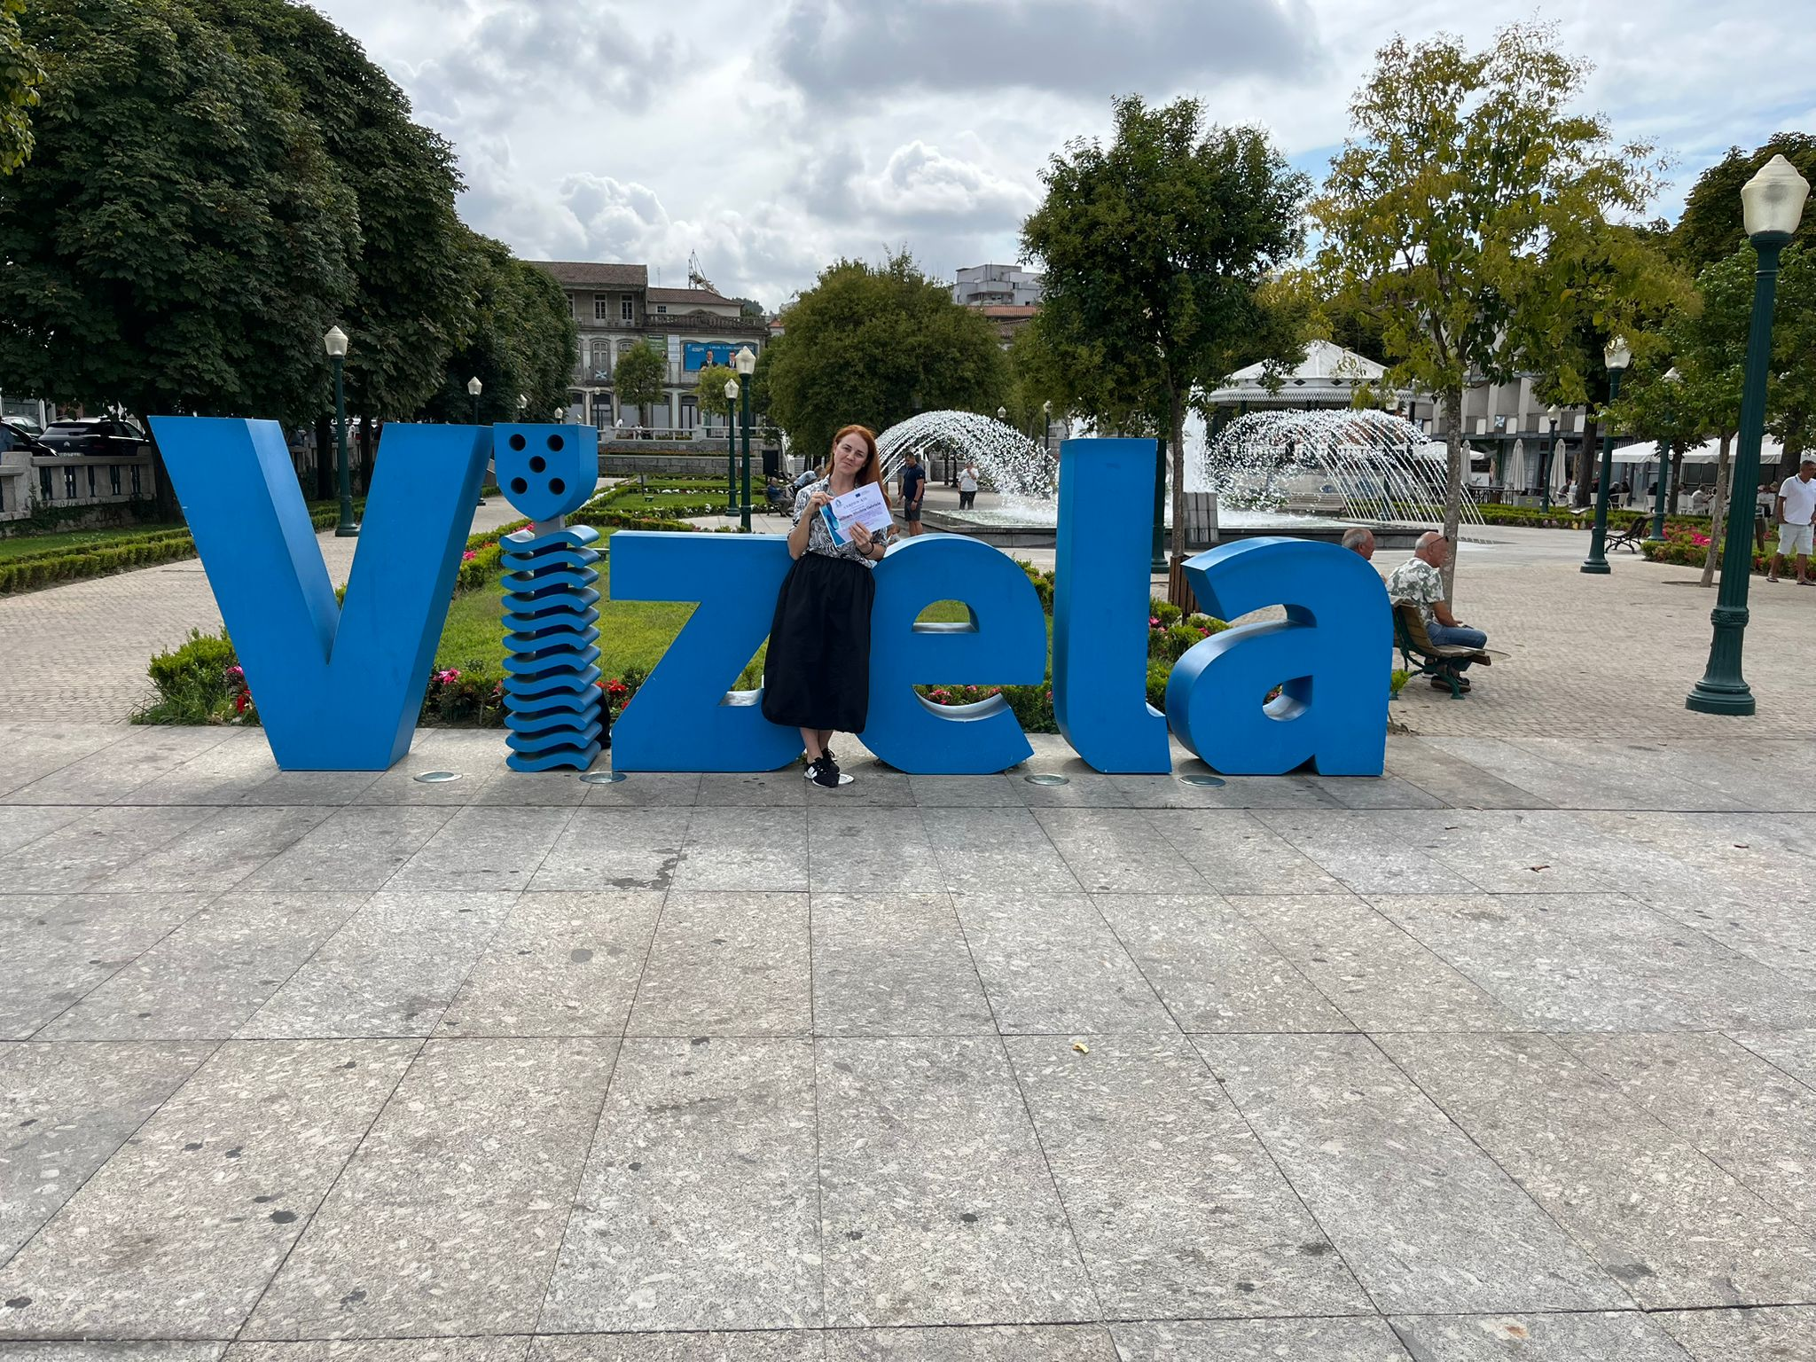
Conţinutul prezentului material reprezintă responsabilitatea exclusivă a autorilor, iar Agenţia Naţională şi Comisia Europeană nu sunt responsabile pentru modul în care va fi folosit conţinutul informaţiei

Slide 3
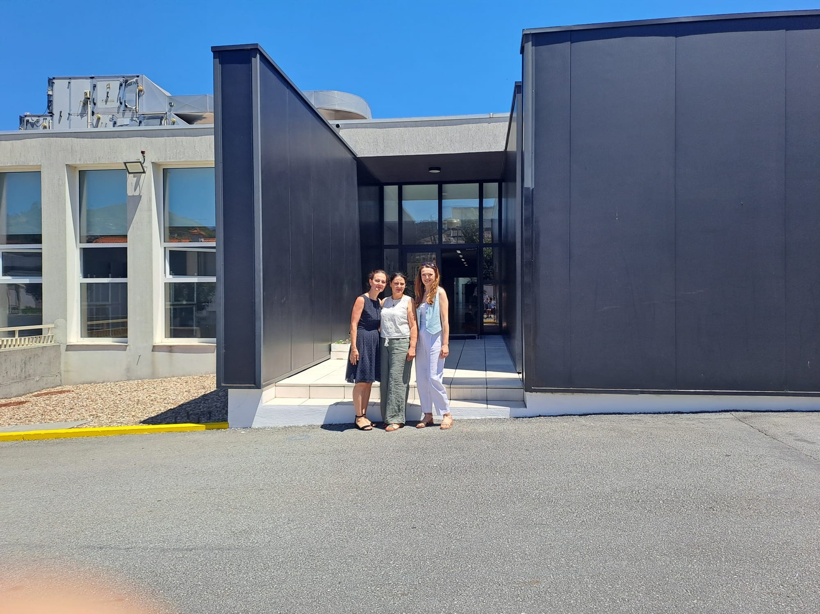
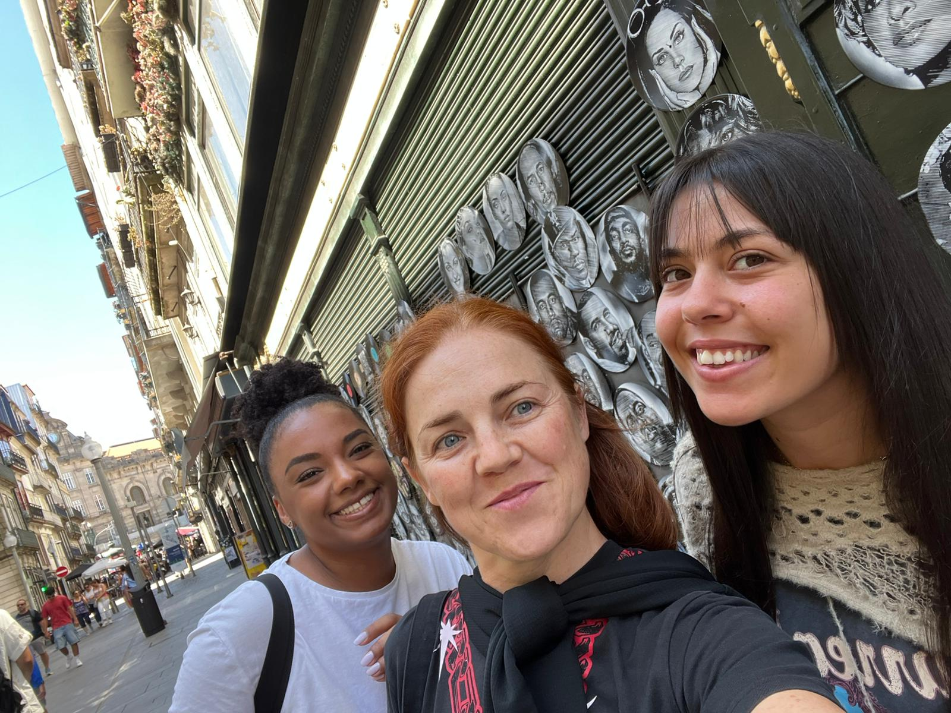
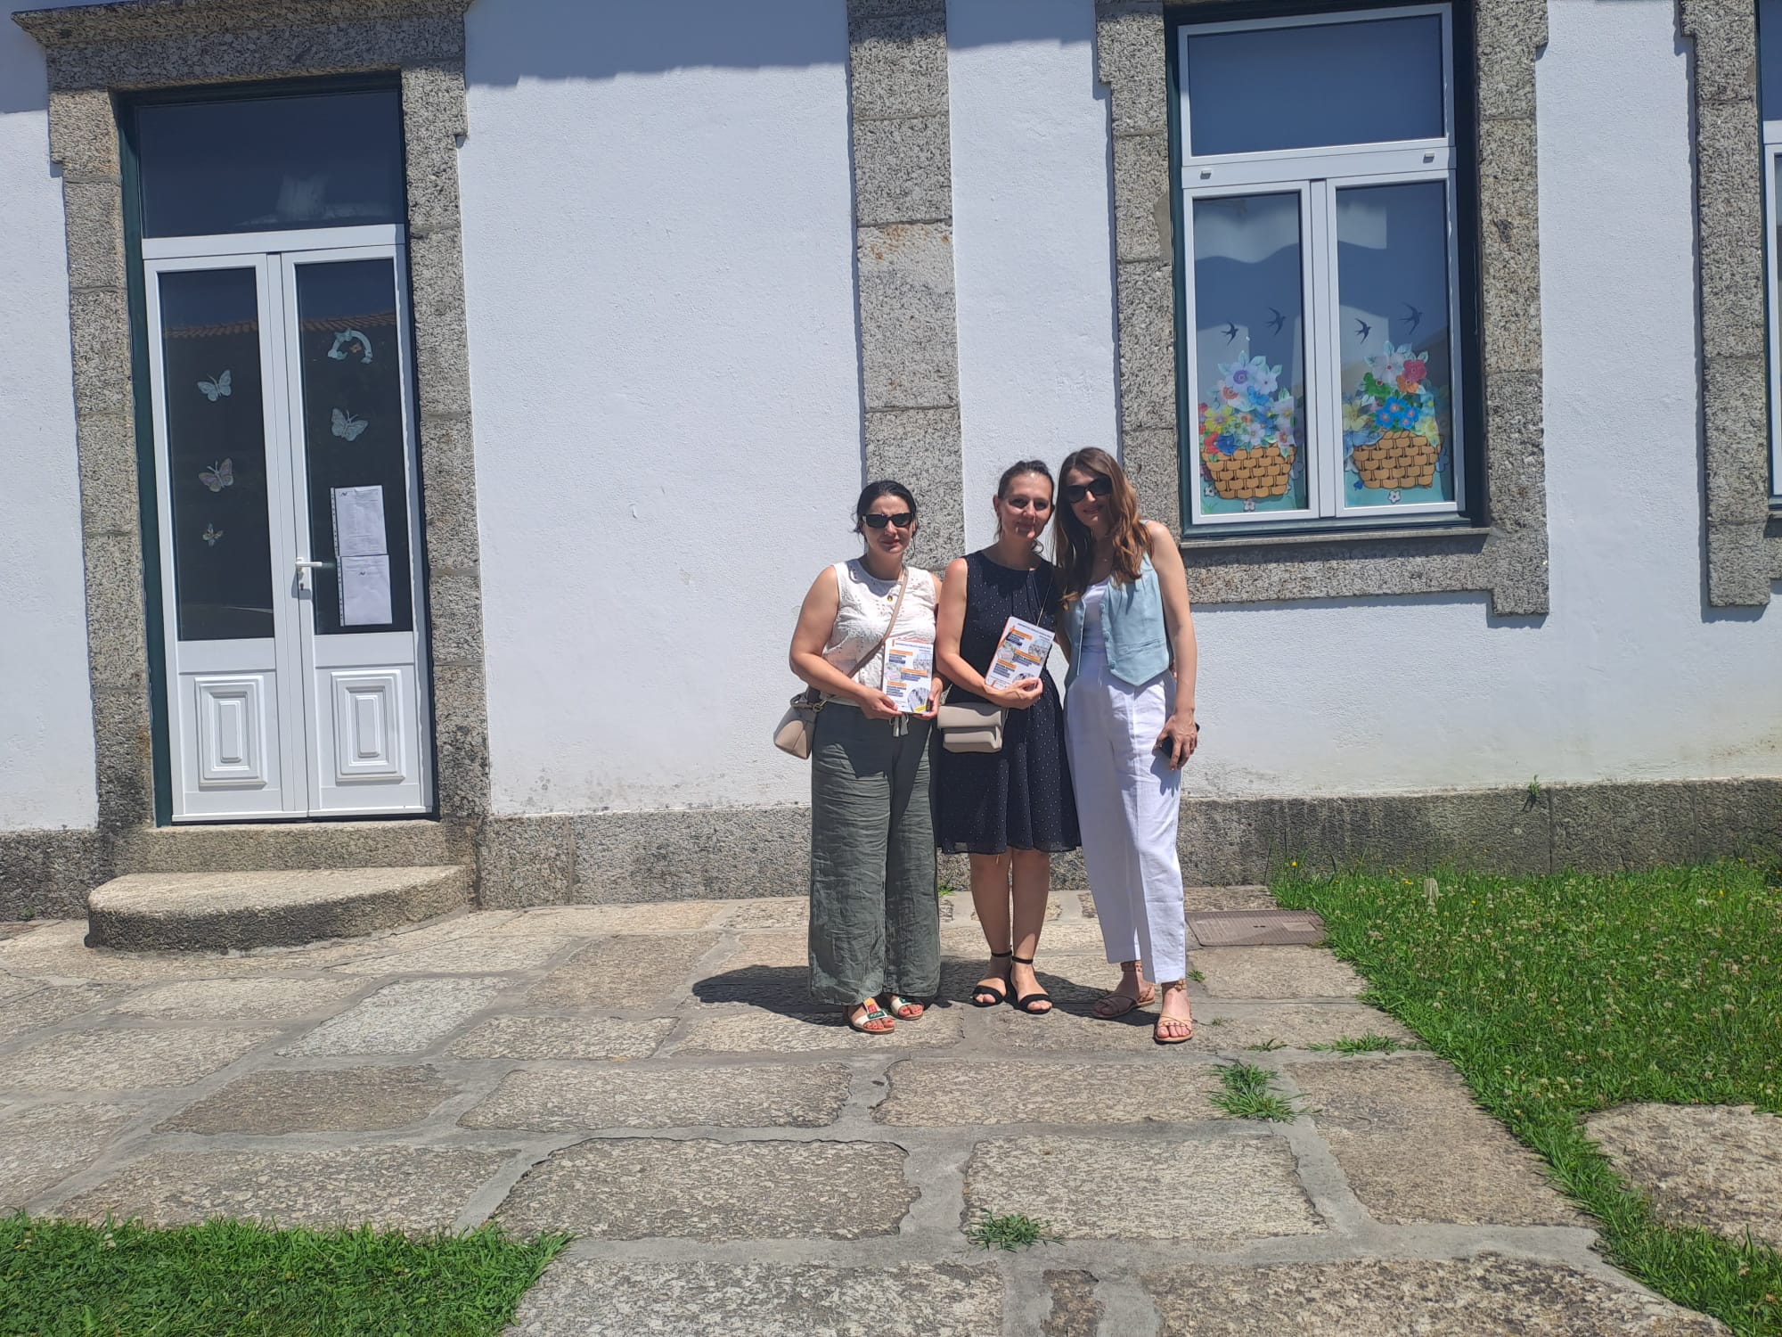
Job shadowing Vizela, Portugalia– JEAD - ASSOCIAÇÃO DIGI-CULTURAL E RECREATIVA JOVENS NA EUROPA 7-11.07.2025
Neagoe Camelia
Mitrica Adina
Udroiu Adriana
Militaru Gabriela

Slide 4
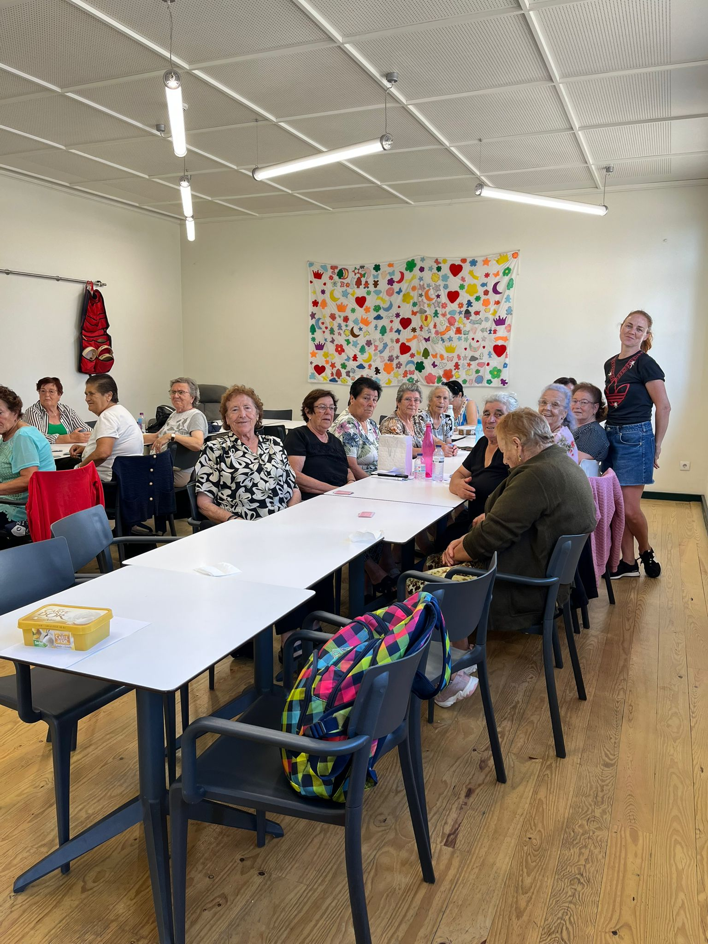
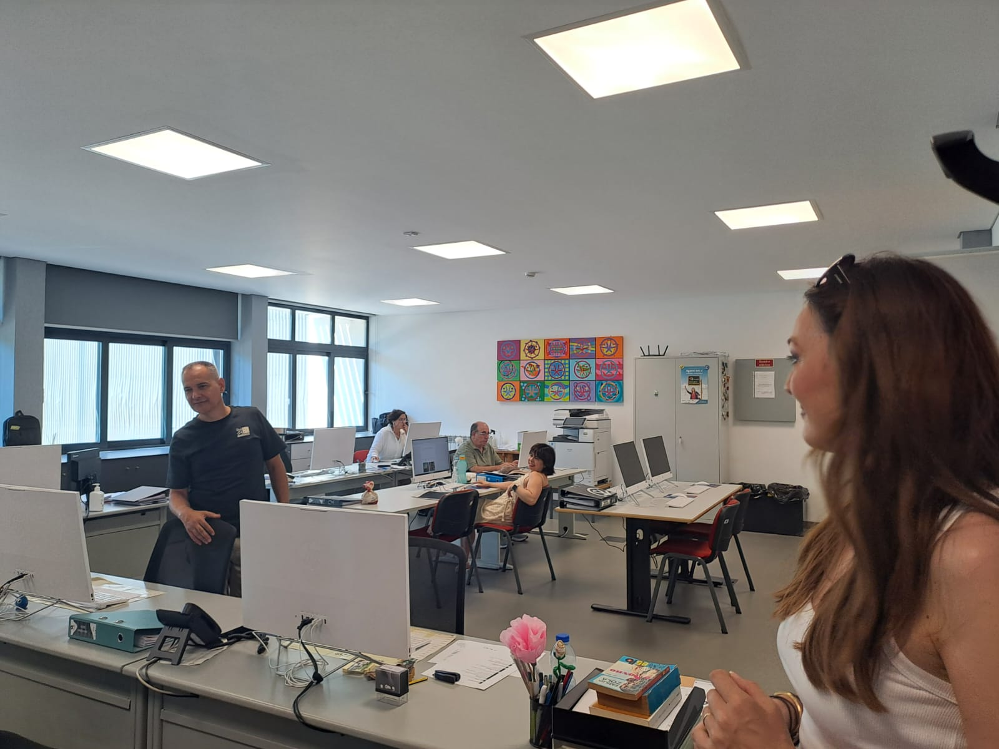
ActivitATI
Activitățile pe care le-am desfășurat în perioada de mobilitate au fost următoarele: - sesiune de bun venit și o prezentare ghidată a organizației gazdă, inclusiv a programelor educaționale și a proiectelor de cooperare europeană, a structurii organizaționale, a contextului specific în care aceasta operează și a valorilor care îi ghidează activitatea în domeniul educației adulților.

Slide 5
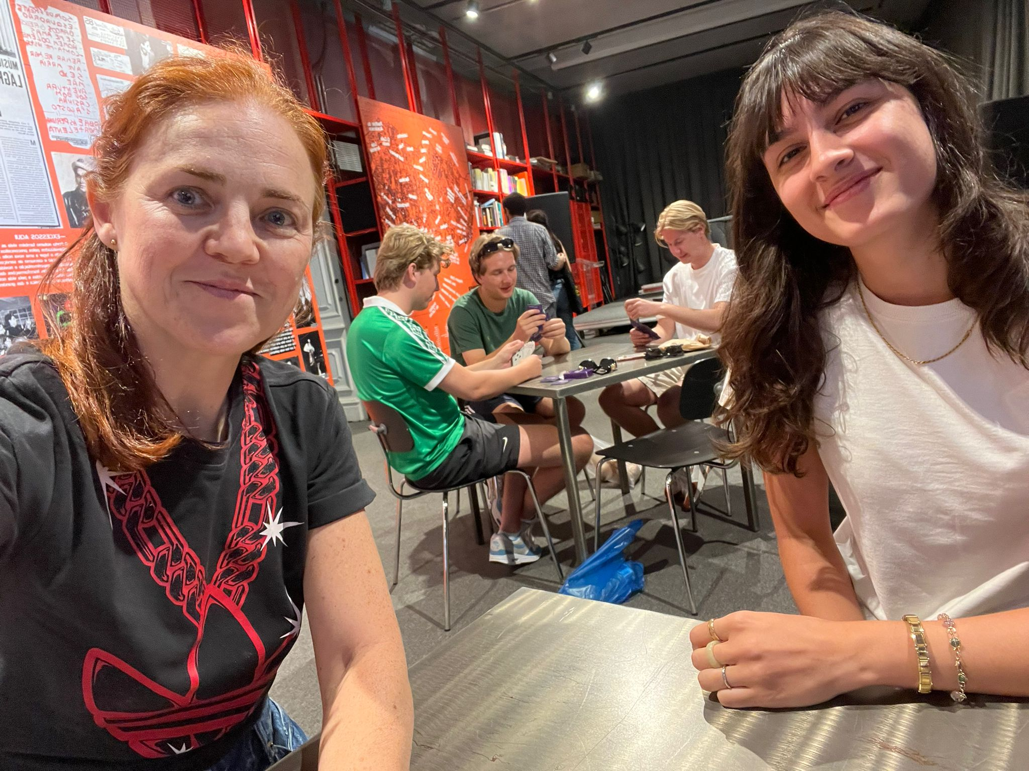
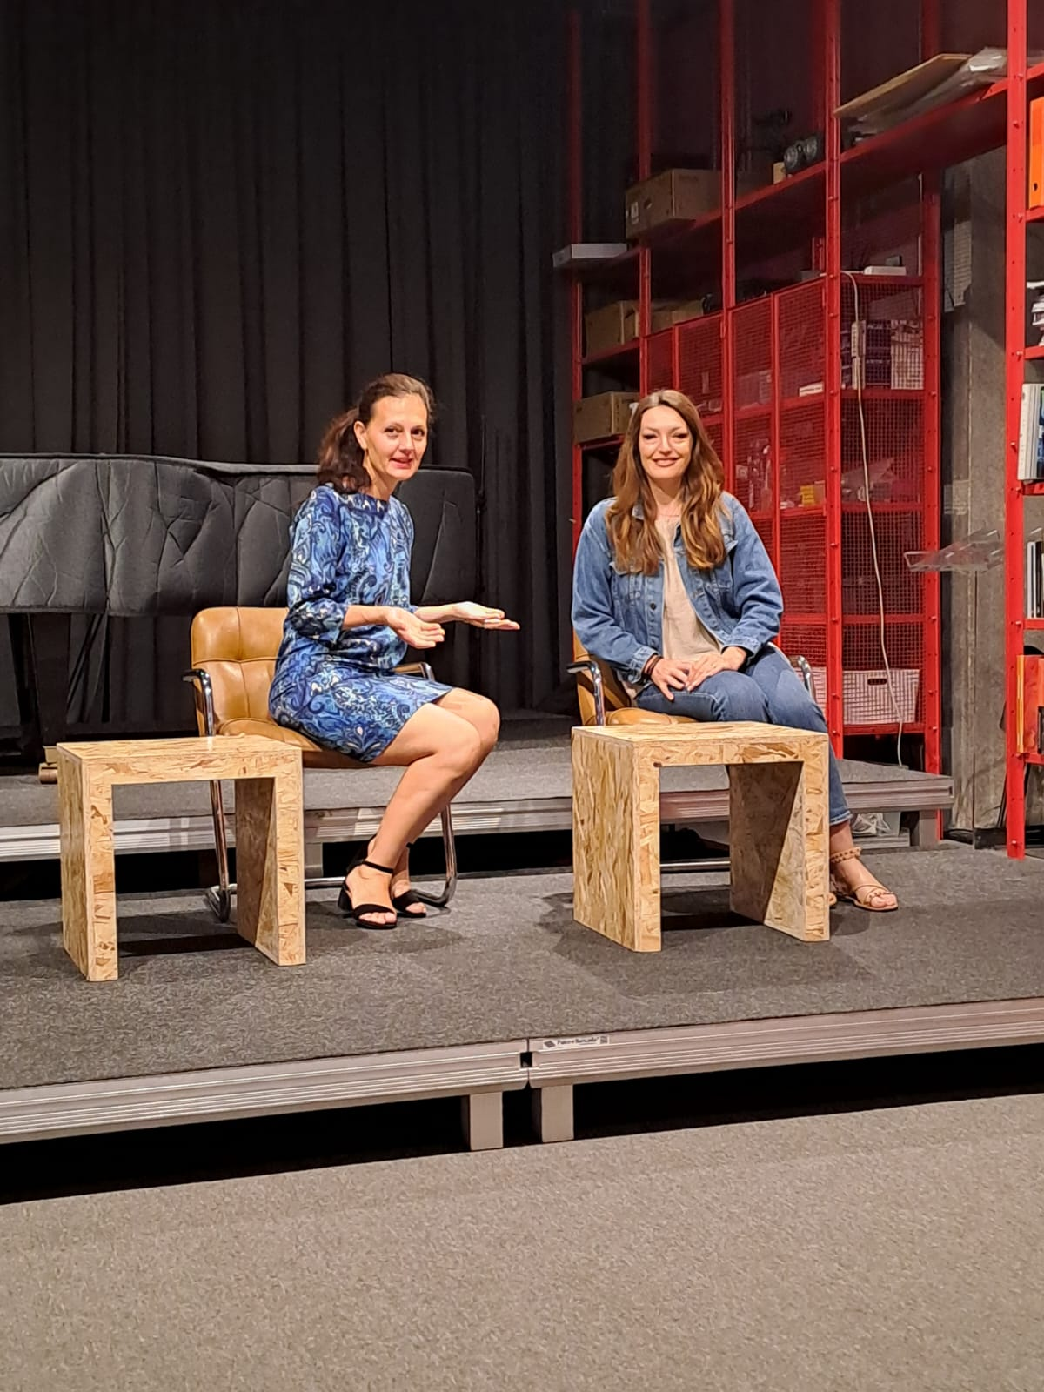
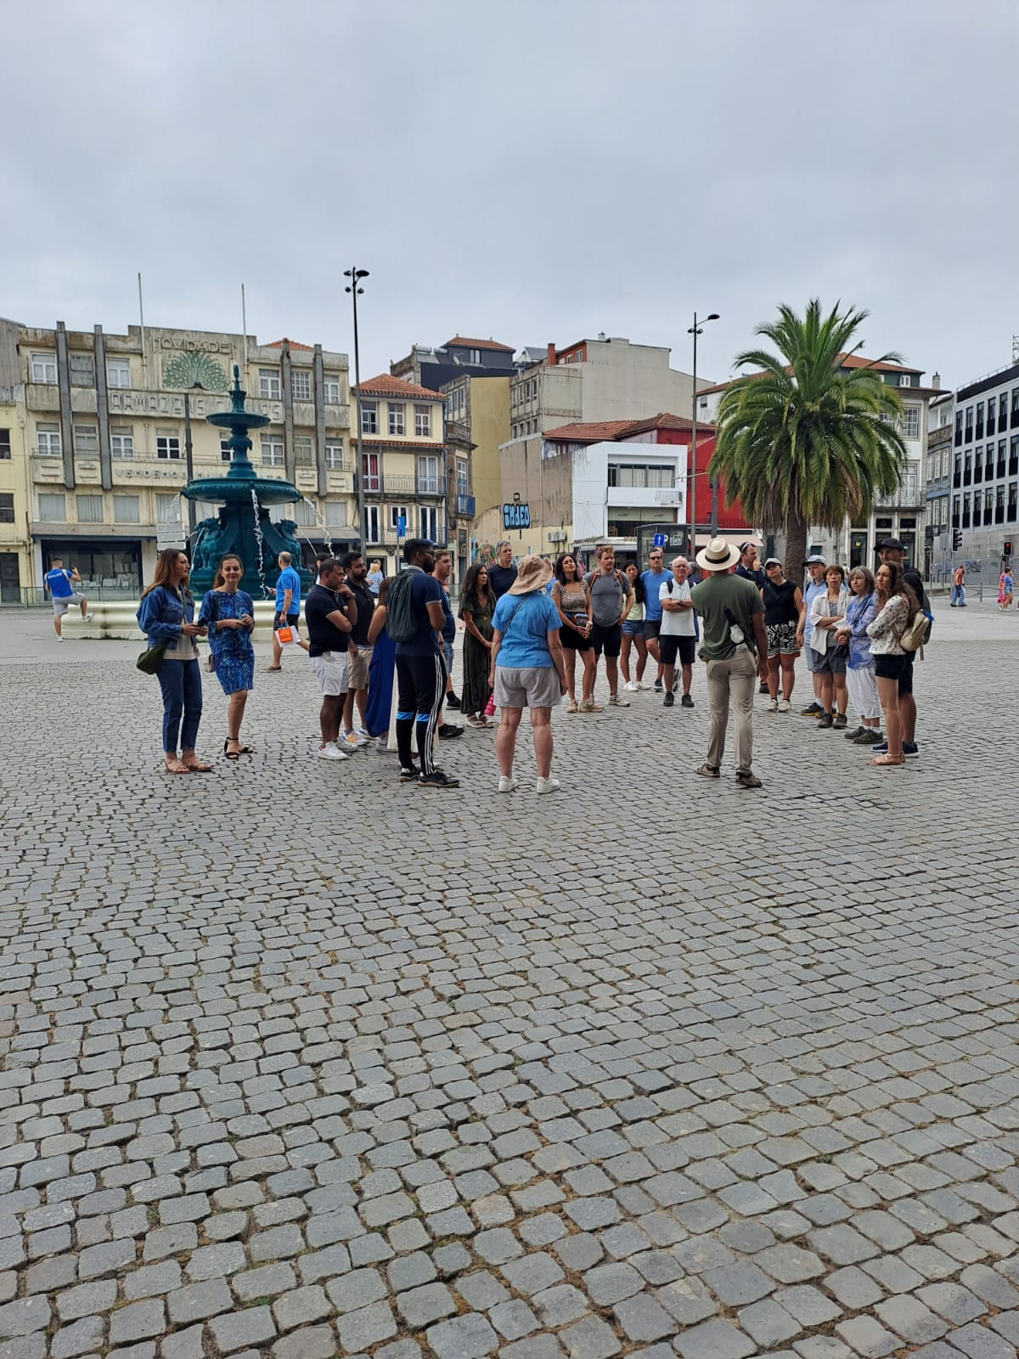
ActivitATI
Am participat la discuții axate pe conștientizarea interculturală și strategiile de incluziune în învățarea adulților, identificând strategii pentru promovarea participării și diversității în mediile educaționale.
Am participat ca observatori la sesiuni de formare dedicate sprijinirii grupurilor defavorizate și vulnerabile, analizând metodele și instrumentele utilizate pentru a asigura accesibilitatea și participarea activă.
Am participat la activități educaționale axate pe competențe antreprenoriale și orientare profesională, implicându-ne în schimburi de bune practici cu organizația gazdă.

Slide 6
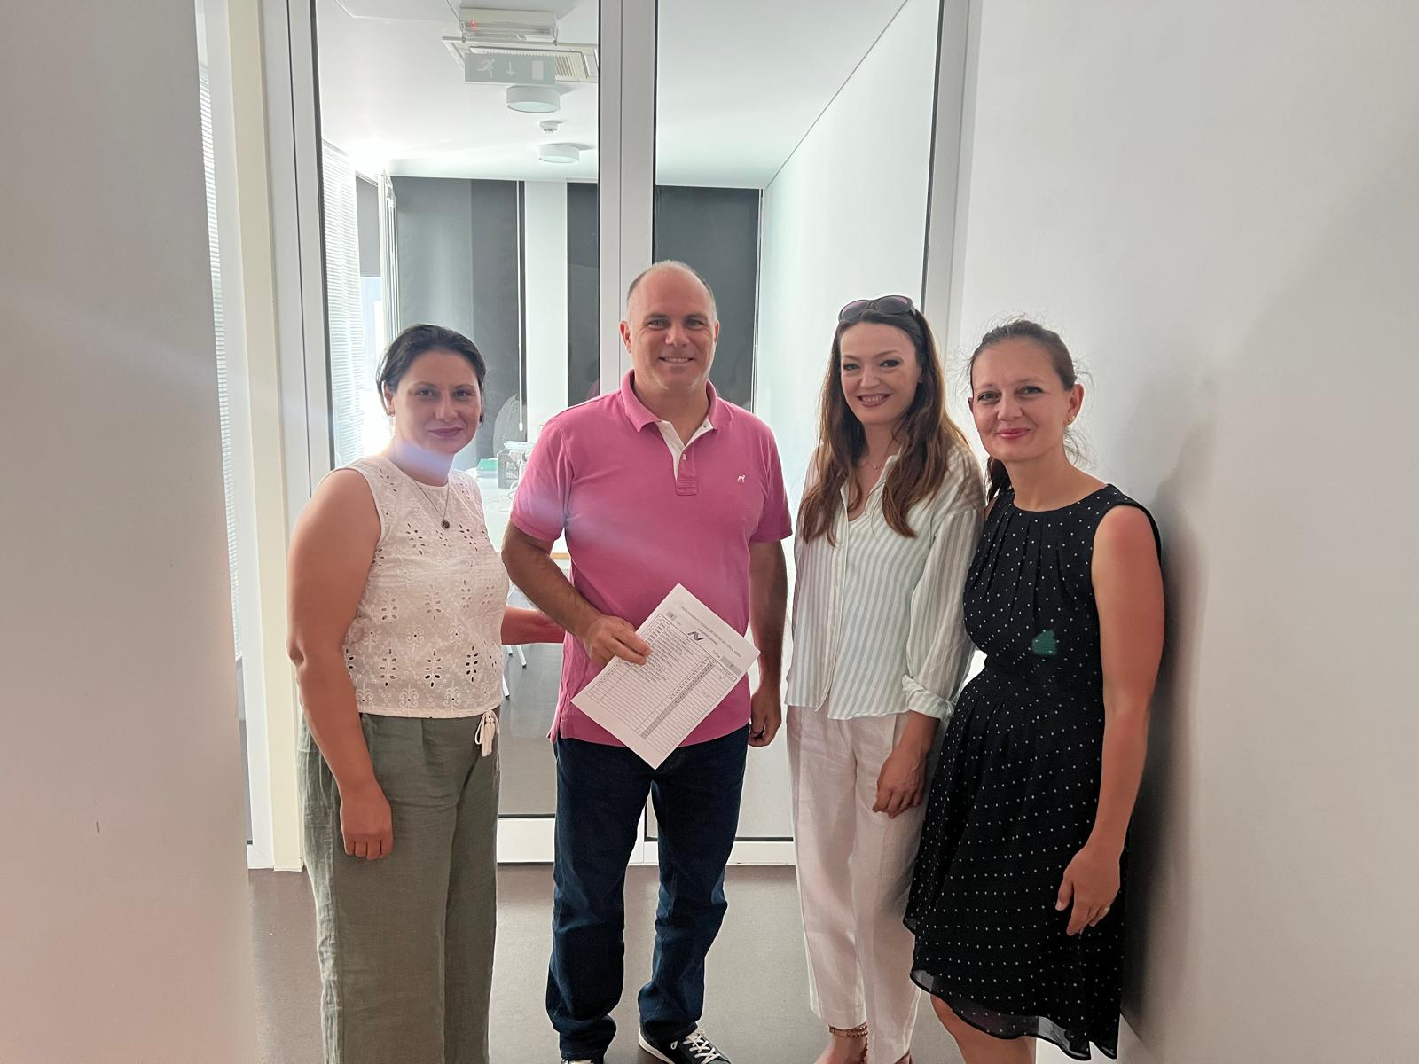
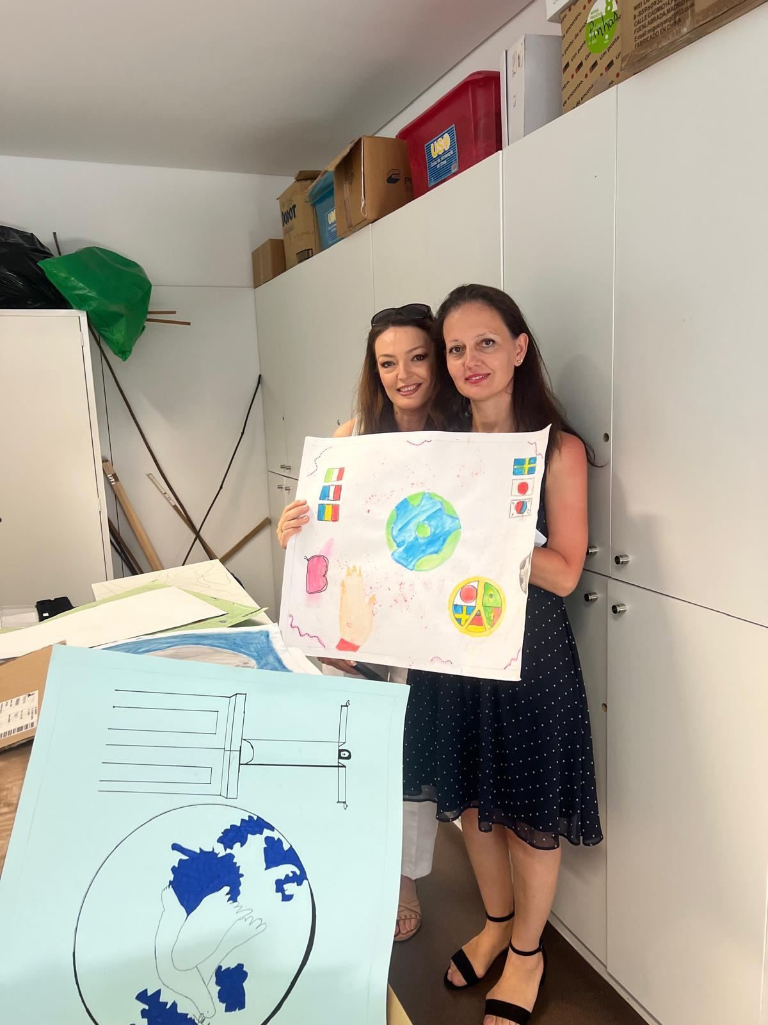
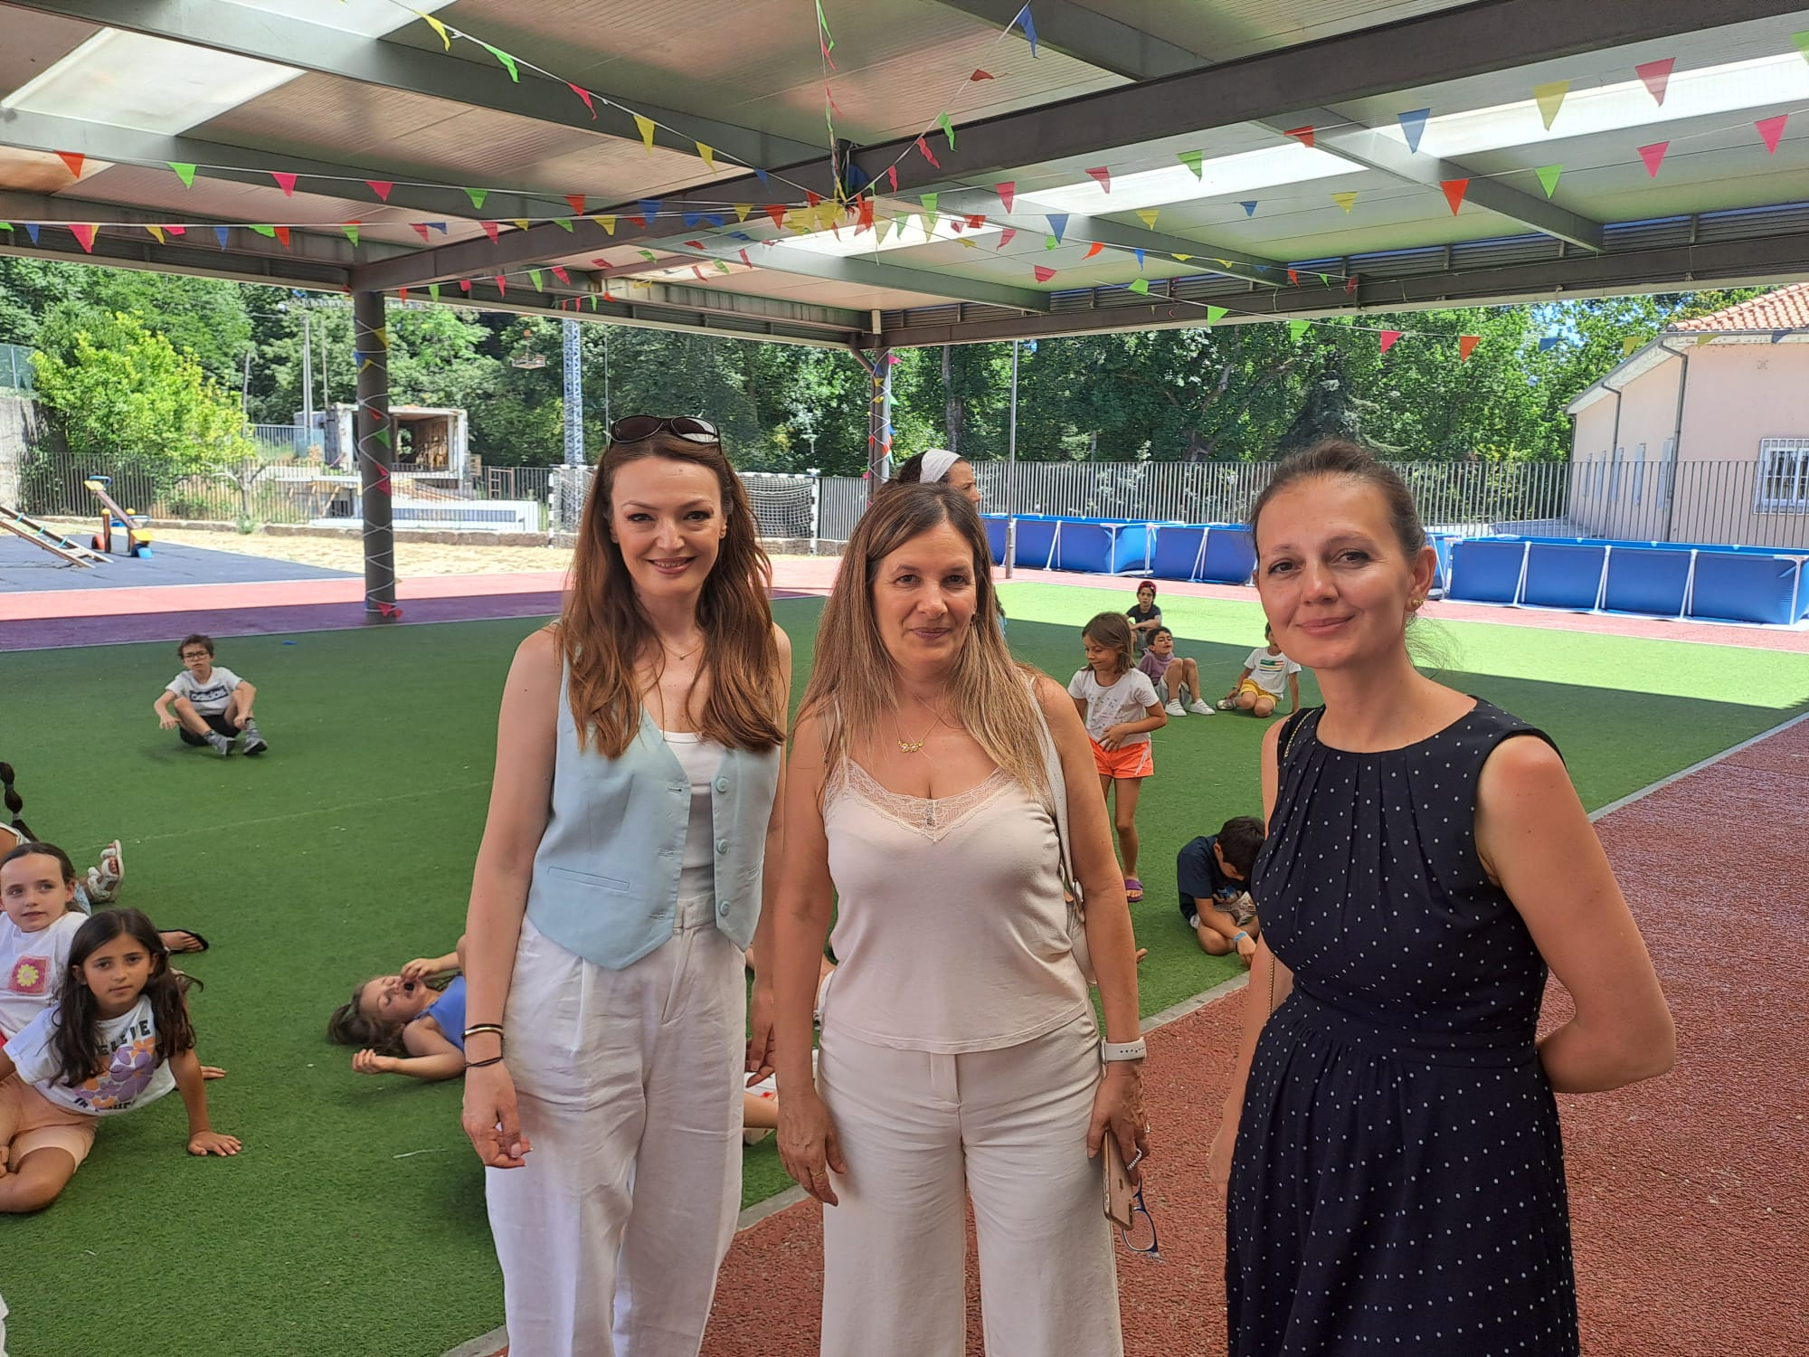
ActivitATI
Am vizitat o școală locală din Vizela care oferă toate nivelurile de educație, inclusiv programe de învățare pentru adulți.
Am discutat cu personalul despre strategii pentru susținerea învățării pe tot parcursul vieții, concentrându-ne pe practici incluzive și programe care corespund nevoilor comunității și pieței muncii.
Ne-am întâlnit cu reprezentanții Asociației Părinților de la școala locală din Vizela și am discutat despre importanța implicării părinților în viața școlii, precum și despre activitățile care vizează consolidarea colaborării familie-școală și a participării comunității.

Slide 7
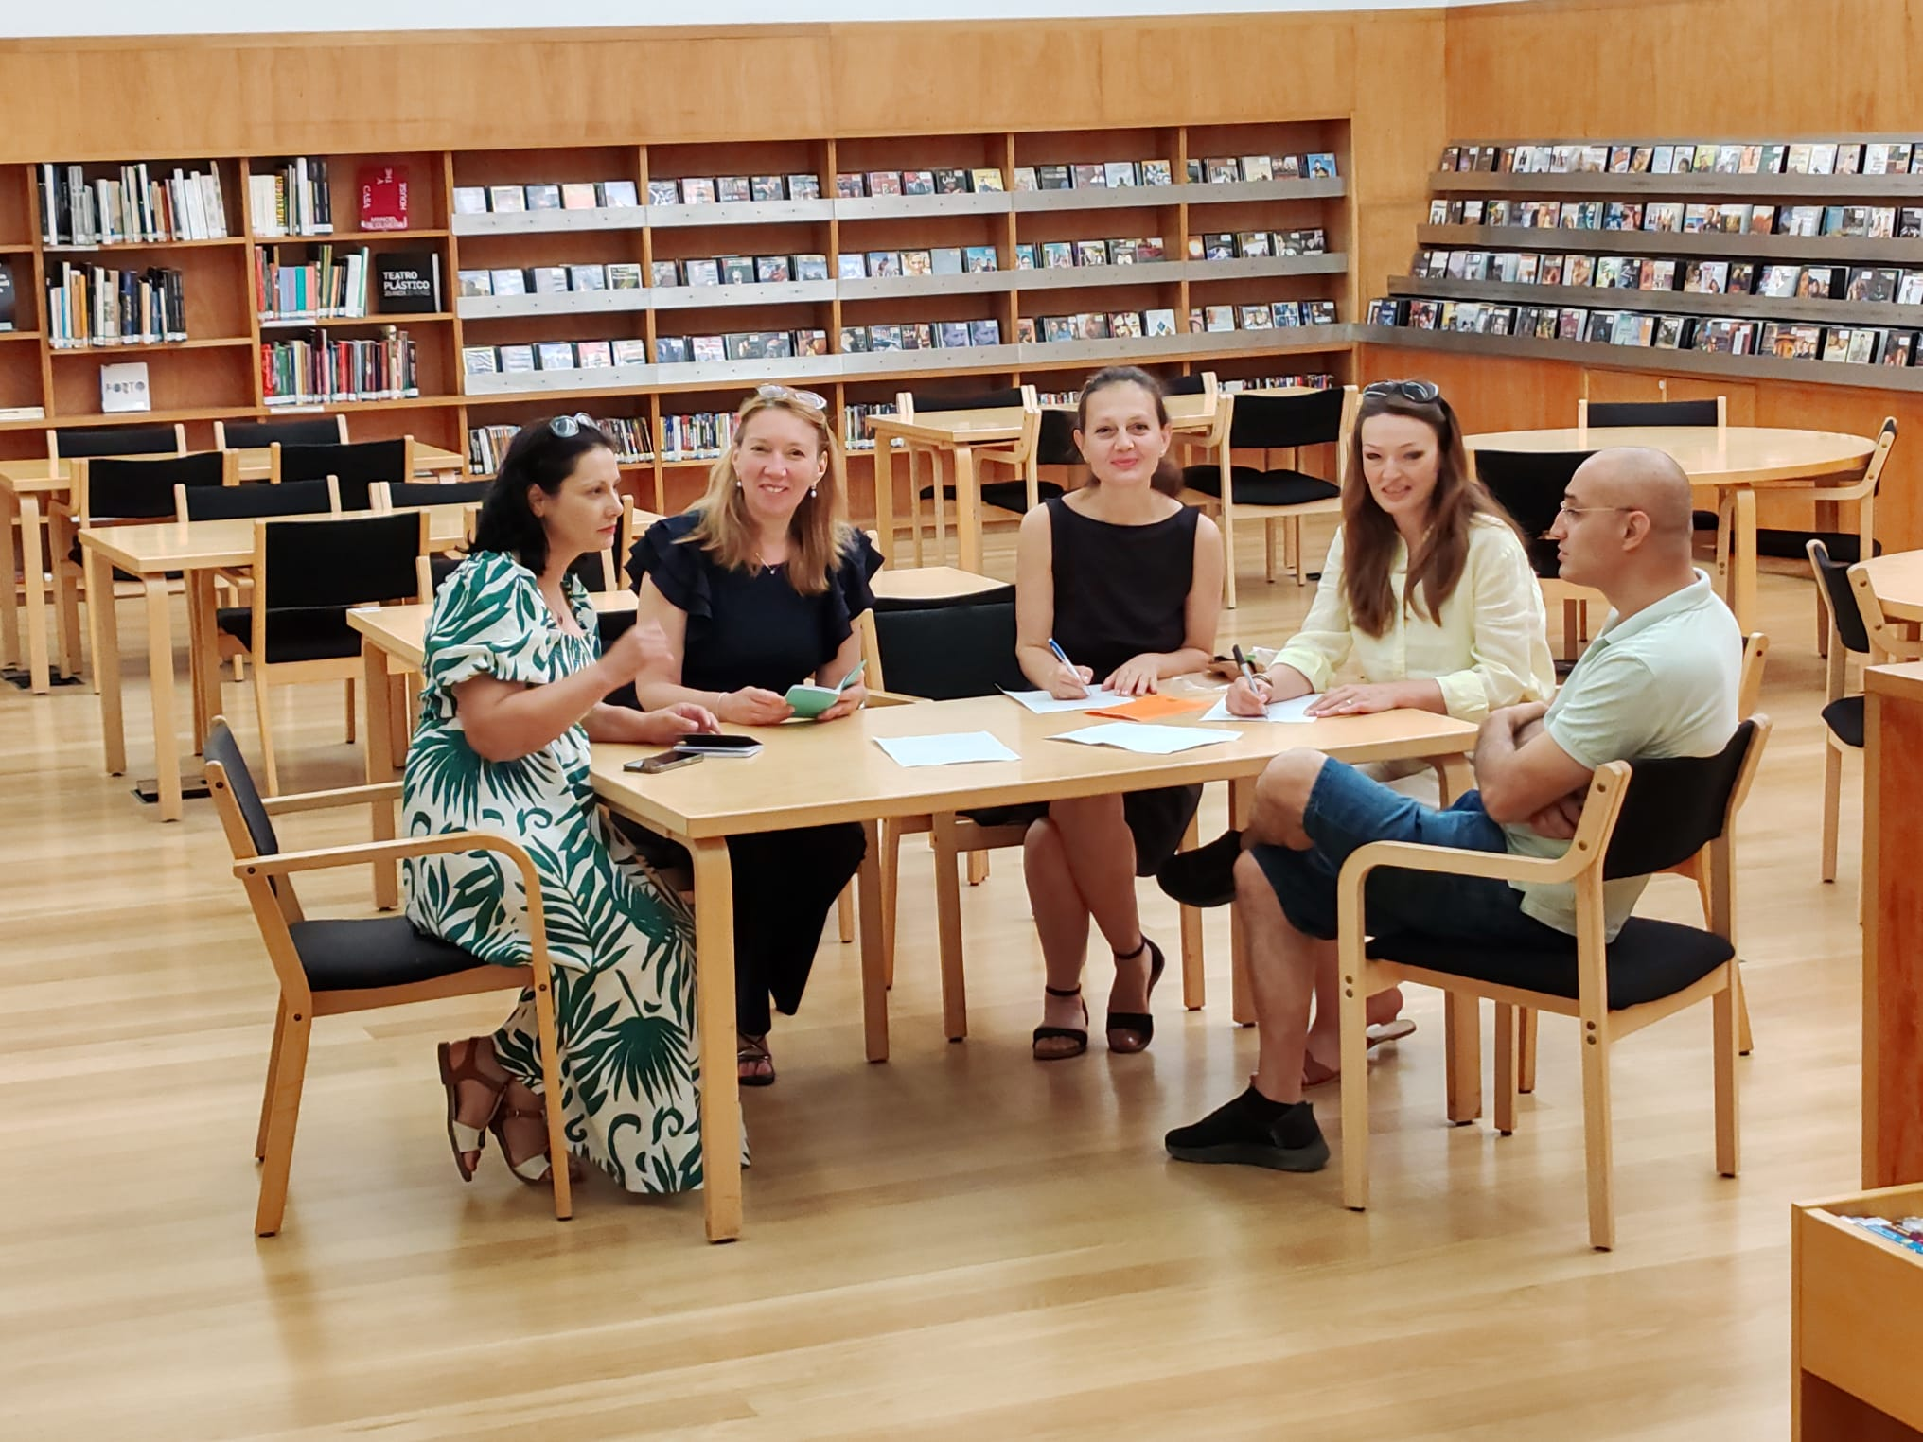
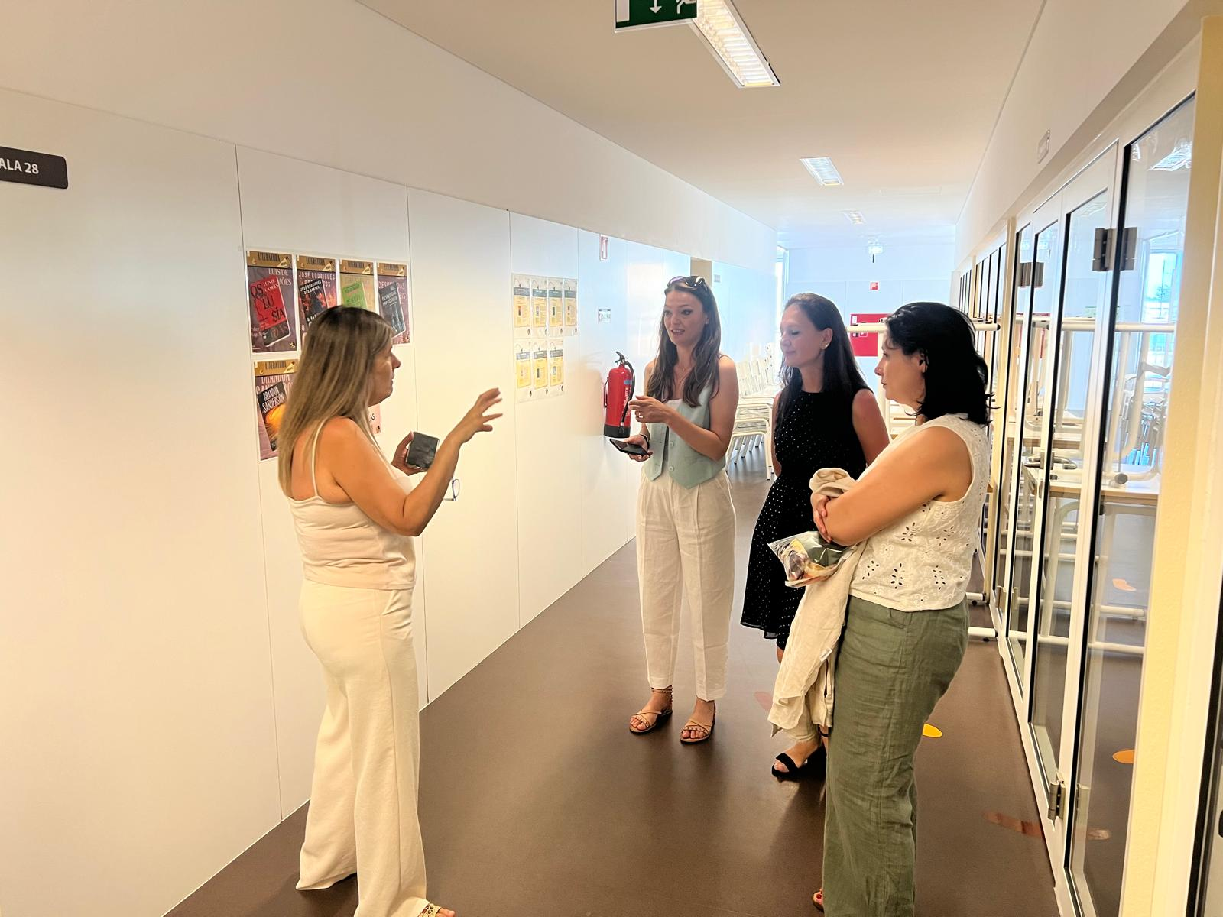
ActivitATI
Am participat la întâlniri interne despre planificare strategică și management de proiect, dobândind informații despre procesele de dezvoltare organizațională și ateliere despre cetățenie activă și implicare în comunitate.
Am participat la o sesiune de reflecție asupra competențelor dobândite și la elaborarea unui plan de acțiune pentru a transfera cunoștințele și practicile către asociația noastră.

Slide 8
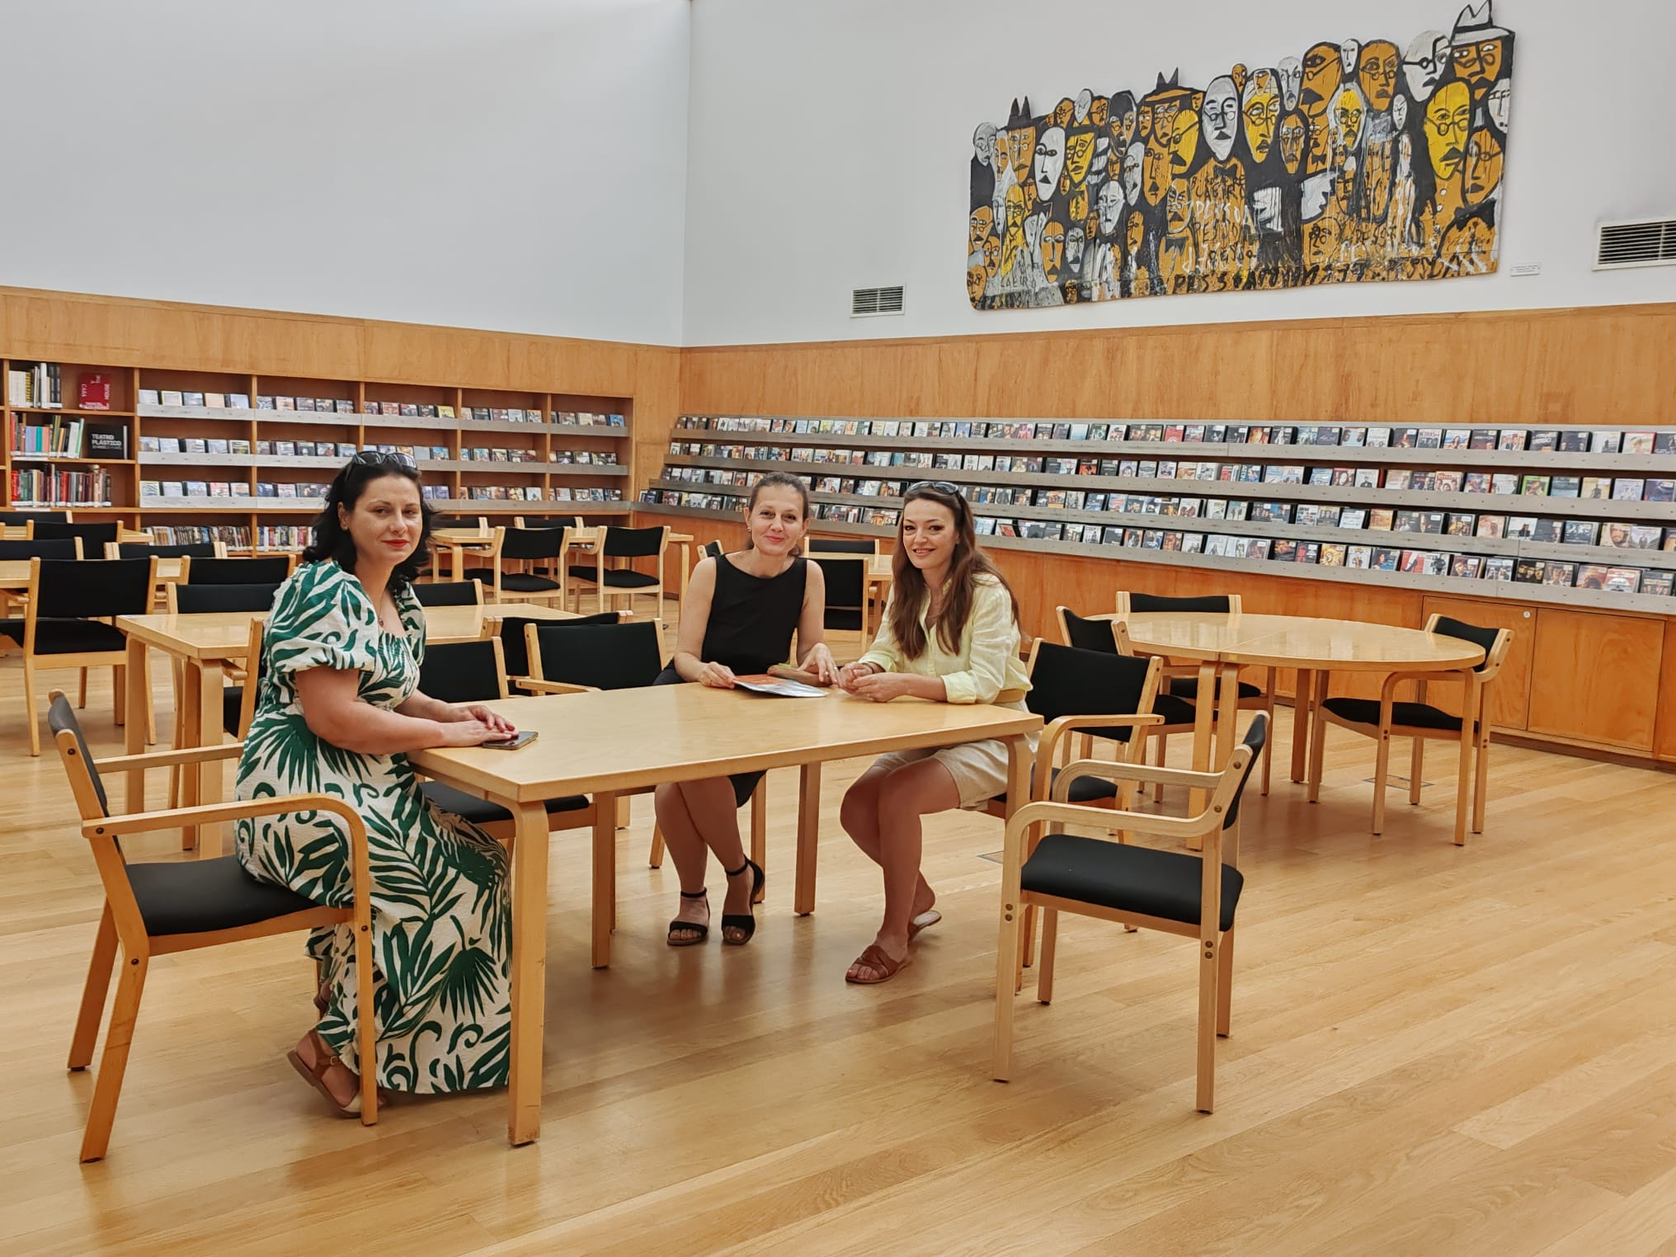
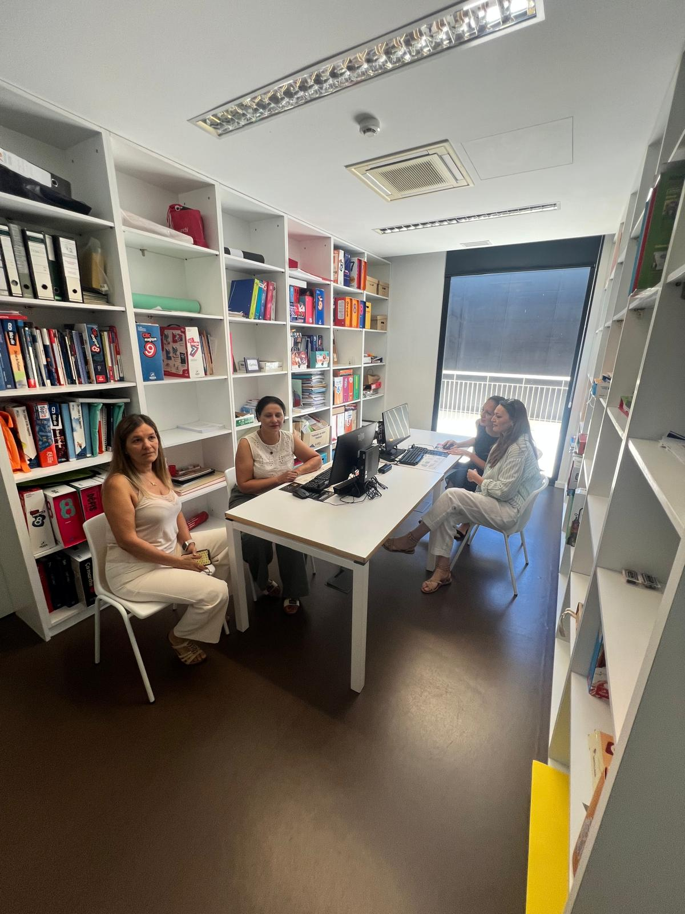
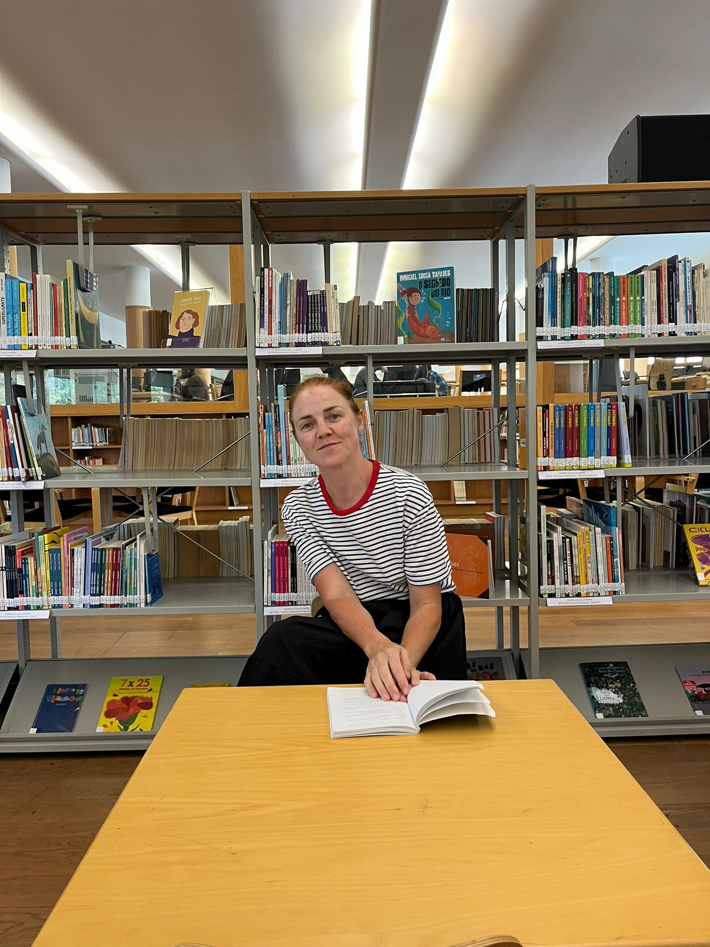
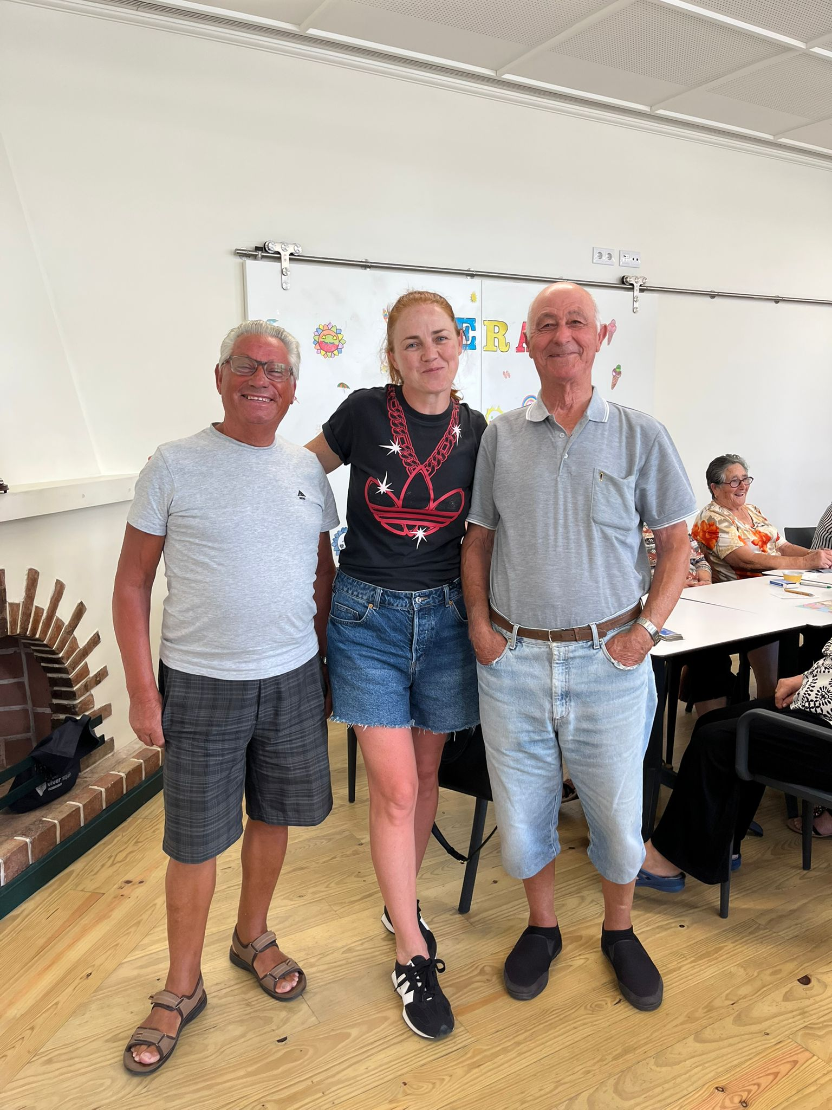

Slide 9
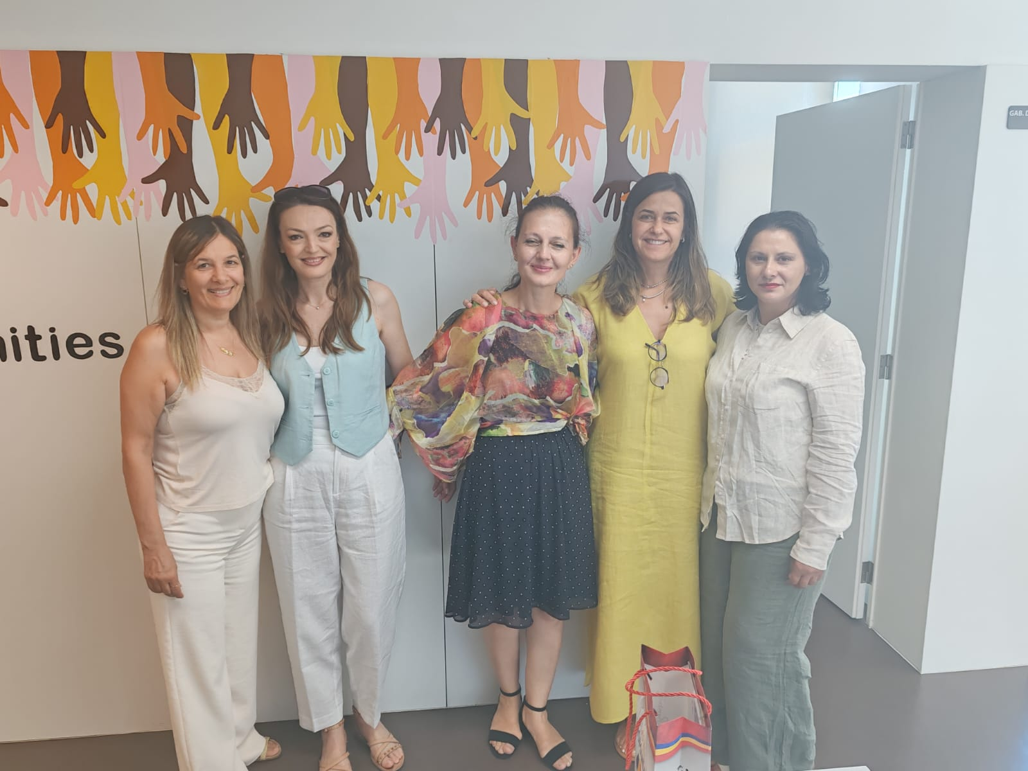
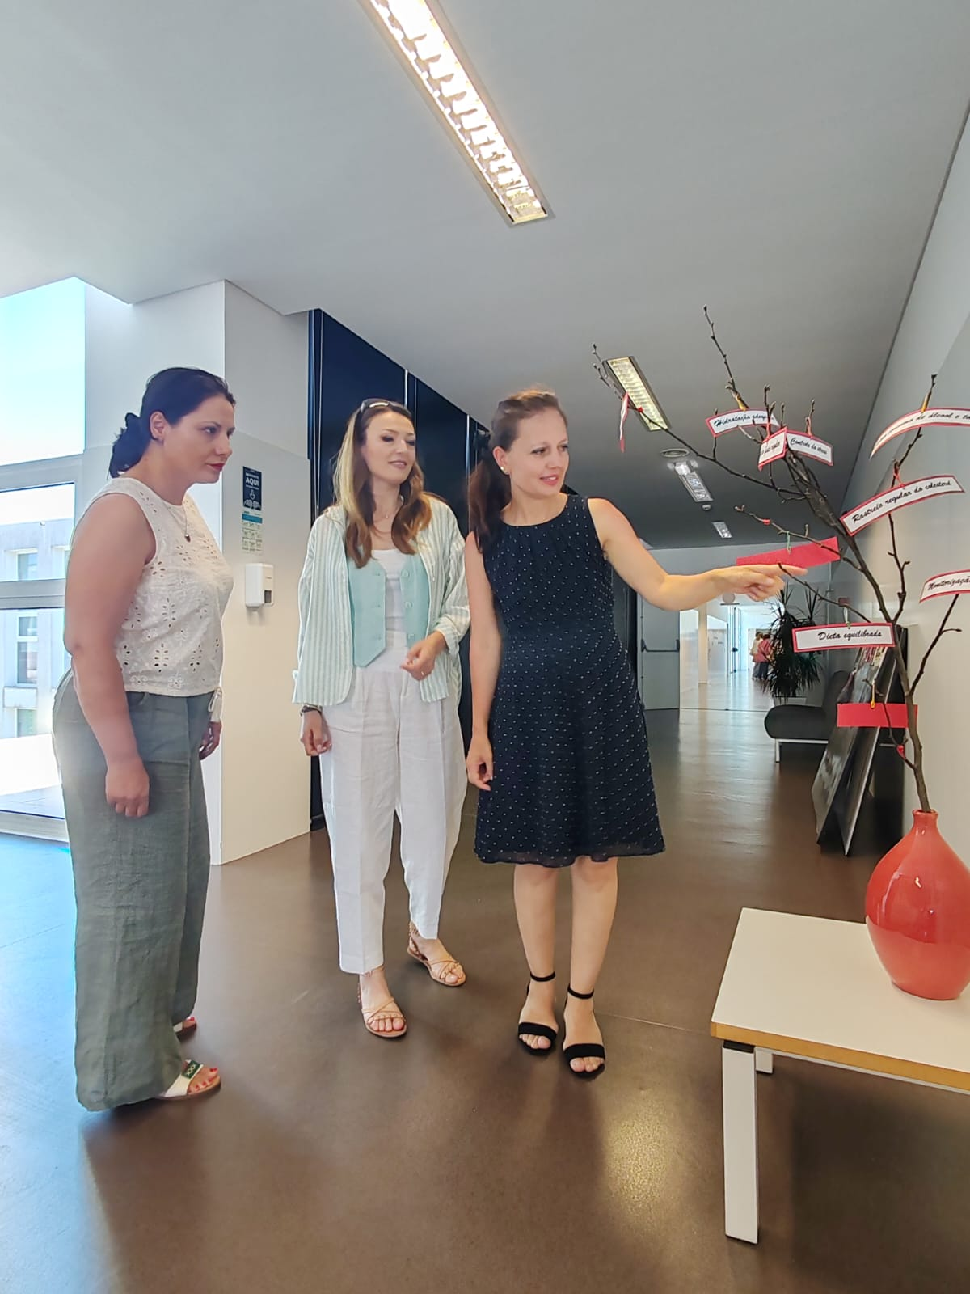

Slide 10
Vă mulțumesc!

